Slide 1
In the name of God
Spilat mountaineering Club
Low Back pain
Arya Hamedanchi MD.MPH
(International Level one Antropometrist &
International Certificate of Ski Sport Medicine)

Slide 2
Epidemiology
60 – 90% of adults experience back pain at some point in their life.
- ↑ incidence age 35- 55 y.o.
- 90% resolve in 6 weeks
- 7% become chronic
- M/ F equally affected
85% never given precise pathoanatomical dx
5th Leading reason for medical office visits
2nd to respiratory illness as reason for symptom-related MD visits

Slide 3
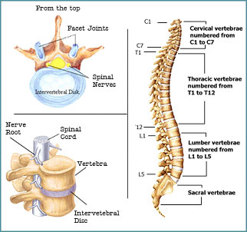
دیسکهای بین مهره‌ای کلا 4/1 طول ستون فقرات را تشکیل می‌دهند دیسکها در ناحیه گردن و کمر که حرکت بیشتری دارند، بزرگتر هستند. دیسکها الاستیک هستند و حرکت آسان مهره‌های استخوانی را بر روی یکدیگر امکان پذیر می‌کنند با افزایش سن خاصیت الاستیک دیسک کاهش می‌یابد.

Slide 4
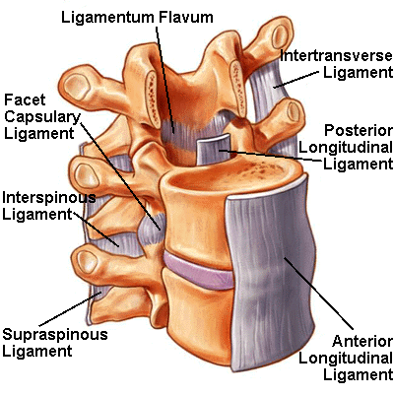
قسمت عقب ستون فقرات ، شامل قوسهای مهره‌ای و هفت زائده است. و از داخل این قوس ، نخاع عبور می‌کند. عمل قسمت عقب ستون فقرات ، حفاظت از طناب نخاعی و اعصاب موجود در مجرای نخاعی و تثبیت ستون فقرات بوسیله اتصالات عضلات و رباطهاست. رشته‌های عصبی از بین مهره خارج شده و به مناطق مربوطه خود عصب دهی می‌کنند

Slide 5
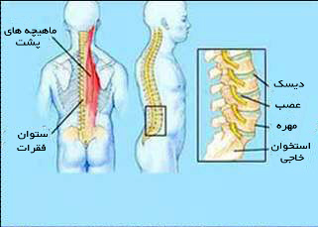
علل كمردرد
ستون فقرات يا استخوان پشت از بيش از 30 استخوان به نام مهره كه بر روي هم ايجاد كانال استخواني را مي كنند، تشكيل شده است. كانال استخواني نخاع را احاطه و از آن محافظت مي كند.
عصب هاي كوچكي از فضاهاي اطراف ستون فقرات به نخاع وارد و خارج مي شوند. مهره ها به وسيله ماهيچه ها، زردپي ها و رباط ها متصل به هم نگه داشته مي شوند.
ديسك ها بين مهره ها قرار دارند و به عنوان ضربه گير عمل مي كنند يعني هنگام راه رفتن، دويدن و پريدن مانع ساييده شدن مهره ها بر روي يكديگر مي شوند. همچنين ديسك هاي بين مهره ايي به شما اجازه مي دهند كه خم شويد، بچرخيد و خود را بكشيد. بيشترين كمر درد ها در ناحيه پايين پشت (كمر) جايي كه وزنتان را تحمل مي كند اتفاق مي افتد.
1

Slide 6
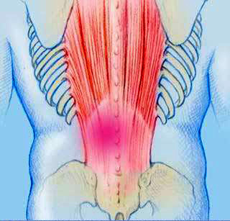
كشيدگي، رگ به رگ شدن و اسپاسم (گرفتگي)
علل مكانيكي رايج ترين علت كمر درد است و به دليل كشيدگي ماهيچه يا رگ به رگ شدن زردپي رخ مي دهد. كشيدگي يا رگ به رگ شدن به دلايل مختلفي از جمله بلند كردن اجسام به روش نامناسب، وزن زياد يا وضعيت ضعيف بدني اتفاق مي افتد. كشيدگي و رگ به رگ شدگي، مي تواند با حمل وسيله سنگين يا خوابيدن در وضعيت نامناسب هم تشديد يابد.
قسمت پايين پشت ، نزديك كمر به عنوان يك نقطه محوري در چرخيدن عمل مي كند و به راحتي كشيدگي پيدا مي كند. (به تصوير نگاه كنيد) بعضي اوقات كشيدگي يا رگ به رگ شدن به سرعت اتفاق مي افتد و موجب درد سريع در ناحيه كمر مي شود. در بقيه حالات، دردناكي و سفتي بعدا ظاهر مي شود. آسيب به ماهيچه ها ممكن است باعث تورم و برجستگي ماهيچه شود. گرفتگي ماهيچه آسيب ديده باعث بي حركتي ناحيه آسيب ديده و در نتيجه جلوگيري از آسيب بيشتر مي شود.
2

Slide 7
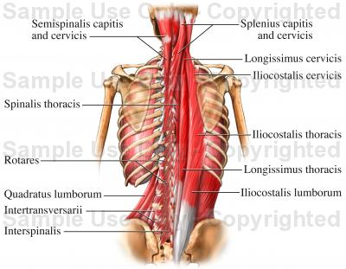
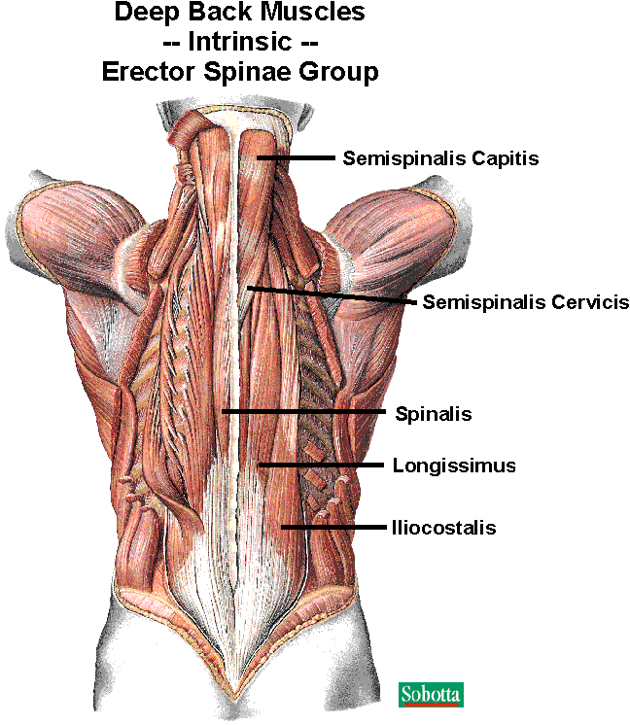
Muscles
Spinalis
Longissimus
Iliocostalis
Quadratus lumborum
  Ilium to lumbar TPs
Intertransversalis
Interspinals
Multifidus
Erector spinae

Slide 8
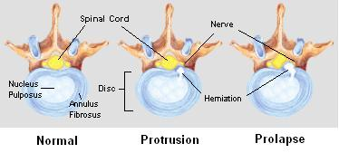
فتق دیسک بین مهره‌ای
به معنای آزاد شدن بخش مرکزی دیسک از قسمت محیطی آن است.
هر دیسک از دو قسمت تشکیل شده‌است که عبارتنداز:
قسمت محیطی بنام آنولوس فیبروزوس^{[۱]}
قسمت مرکزی بنام هسته دیسک یا نوکلئوس پالپوزوس^{[۲]}.

Slide 9
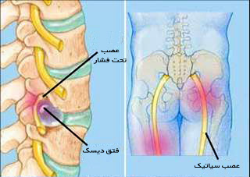
فتق ديسك
ساييدگي يا خراب شدگي طبيعي ديسك به مرور زمان مي تواند يكي از علل ايجاد فتق ديسك باشد. كشش هاي شديد يا ضربه هاي ناگهاني مي تواند باعث ايجاد فتق ديسكي شود كه به نام ديسك دچار لغزش متداول است. هنگامي كه ديسك متورم يكي از 50 عصب نخاع را تحت فشار قرار دهد باعث كمر درد مي شود. ( تصوير سمت چپ)
عصب سياتيك (تصوير سمت راست) از نخاع به سمت پا كشيده مي شود و بيشترين احتمال را براي تحت فشار قرار گرفتن دارد. فشار به عصب سياتيك يا متورم شدن آن موجب حساس شدن عصب و ايجاد درد به صورت تير كشيدن در پشت كمر، كفل ها و ساق پا مي شود.
4

Slide 10
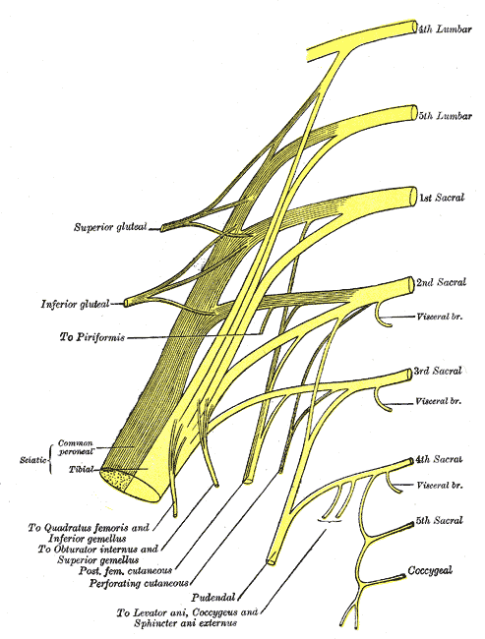
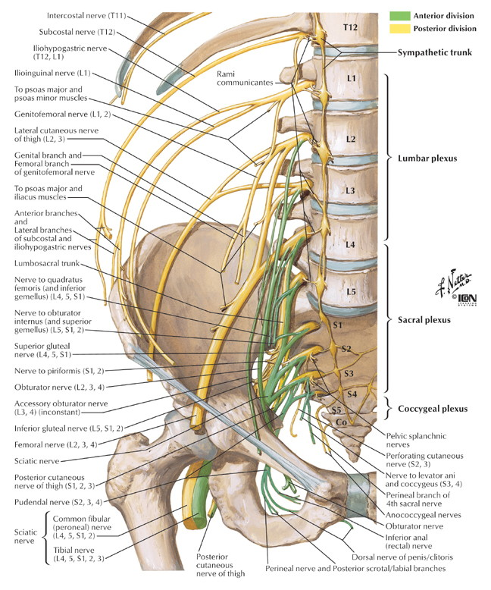
Neuro-anatomy

Slide 11
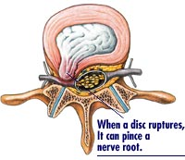
Disc Herniation – Physiology
Tears in the annulus
Herniation of nucleus pulposus
Notes:
11

Slide 12
Causes of Low Back Pain
Lumbar “strain” or “sprain” – 70%
Degenerative changes – 10%
Herniated disk – 4%
Osteoporosis compression fractures – 4%
Spinal stenosis – 3%
Spondylolisthesis – 2%

Slide 13
Causes of Low Back Pain…
Spondylolysis, diskogenic low back pain or other instability – 2%
Traumatic fracture - <1%
Congenital disease - <1%
Cancer – 0.7%
Inflammatory arthritis – 0.3%
Infections – 0.01%

Slide 14
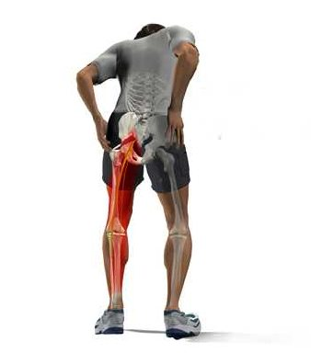
برخی علائم شایع پارگی دیسک بین مهره ای در قسمت تحتانی کمر
- درد نواحی تحتانی‌ کمر که به پشت رانها،پشت باسن،ران،ساق پا یا پا کشیده میشود.(دردسیاتیک)ومعمولا در اثر حرکت شدیدتر می شود.
- گرفتگی عضلات
- تشدید درد بر اثر کشیدگی فشارریشه های عصبی (حرکت،سرفه،عطسه،بلندکردن اشیا،یا زور زدن و دفع مدفوع، دولا شدن و بالا آوردن مستقیم پا)

Slide 15
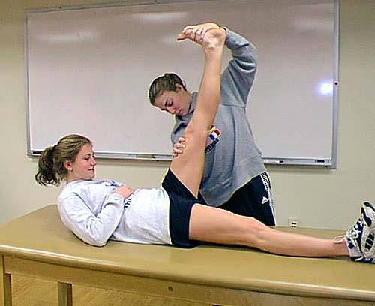
Straight leg raising test
Straight leg raising test should be performed to detect nerve root irritation
Even with a soft tissue pain source, SLR can be used as an index of improvement
A +ve crossed SLR test has the highest correlation w myelographic finding of a herniated disc

Slide 16
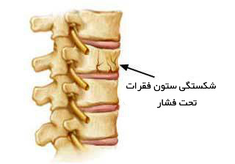
استئوپروز (پوكي استخوان)
با بالا رفتن سن مقدار كلسيم استخوان ها كاهش مي يابد، اين پديده موجب كاهش دانسيته (تراكم) يا توده استخوانها شده و باعث ايجاد خلل و فرج و ترد و شكننده شدن استخوان مي شود كه به اين وضعيت استئوپروز مي گويند.
استئوپروز چگونه موجب كمر درد مي شود؟
اگر شما استئوپروز داريد، بلند كردن وسايل يا ساير فعاليت هاي روزانه مي تواند از طريق شكستن سطح استخوان هاي شكننده باعث ايجاد كمر درد شود كه به عنوان شكستگي در اثر فشار شناخته شده است.
5

Slide 17
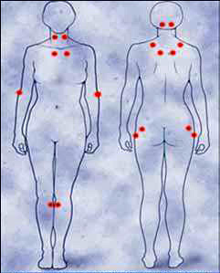
فيبروميالژيا
فيبروميالژيا يك وضعيت مزمن است كه با فرسودگي و انتشار درد در ماهيچه ها، زردپي ها و تاندون ها مشخص مي شود.
تشخيص فيبروميالژيا
تاريخچه حداقل 3 ماهه از درد گسترده ماهيچه اي
درد و حساسيت در حداقل 11 الي 18 نقطه حساس كه در شكل نشان داده شده است.
عوامل ديگري كه به ندرت باعث كمر درد مي شوند عبارتند از: عفونت، ديابت، بيماري هاي كليوي و سرطانها.
اگر شما از كمر درد رنج مي بريد حتما با پزشك خود مشورت كنيد تا با تعيين علت كمر درد اين مشكل رفع شود.
6

Slide 18
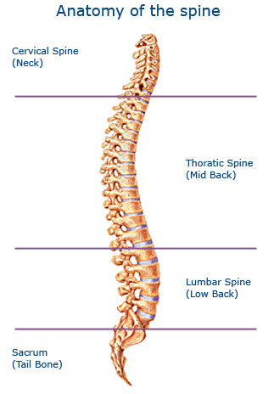
Anatomy
The back is composed of vertebrae, muscles, ligaments, intervertebral disc,& nerves.
There are 7 cervical, 12 thoracic, 5 lumbar & 5 coccygeal vertebrae
Spinal cord has cervical lordosis, Thoracic kyphosis, & lumbar lordosis

Slide 19
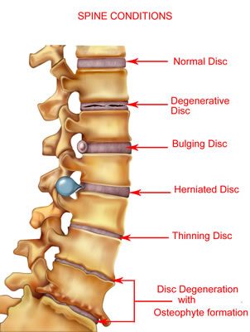
Spinal causes
Osteoporosis
Osteomylitis
Herniated Disc
Spondylolisthesis
Spondylolysis
Facet hypertrophy
Ischemia of the spinal cord

Slide 20
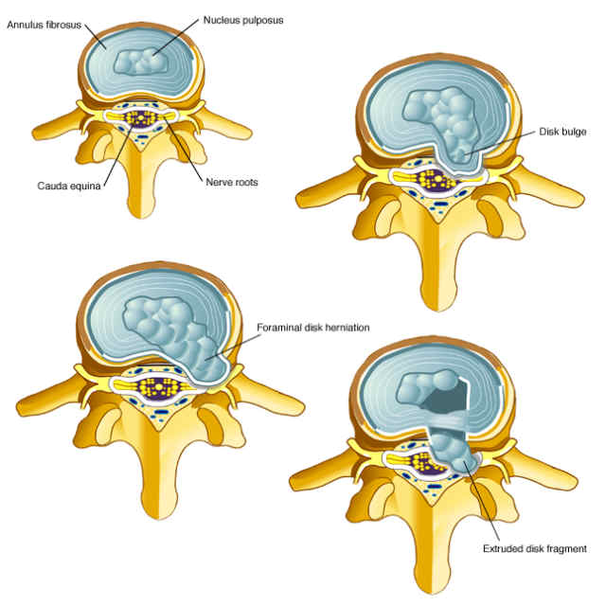
Herniated Disc
With extreme forces these disc bulges may tear the annulus fibrosus & allow leakage of nucleus pulposus
This is observed as sudden sharp pain radiating down the leg
The chemicals of nucleus pulposus can cause swelling of nerves resulting in constant burning pain termed lumbar radiculopathy or sciatica, pain radiating down the leg & feet

Slide 21
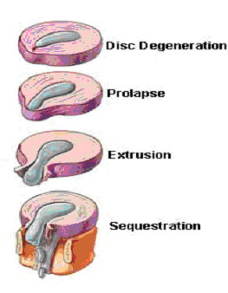
Types of Herniate Disc
Disc degeneration
Disc prolapse
Disc extrusion
Disc seqestration

Slide 22
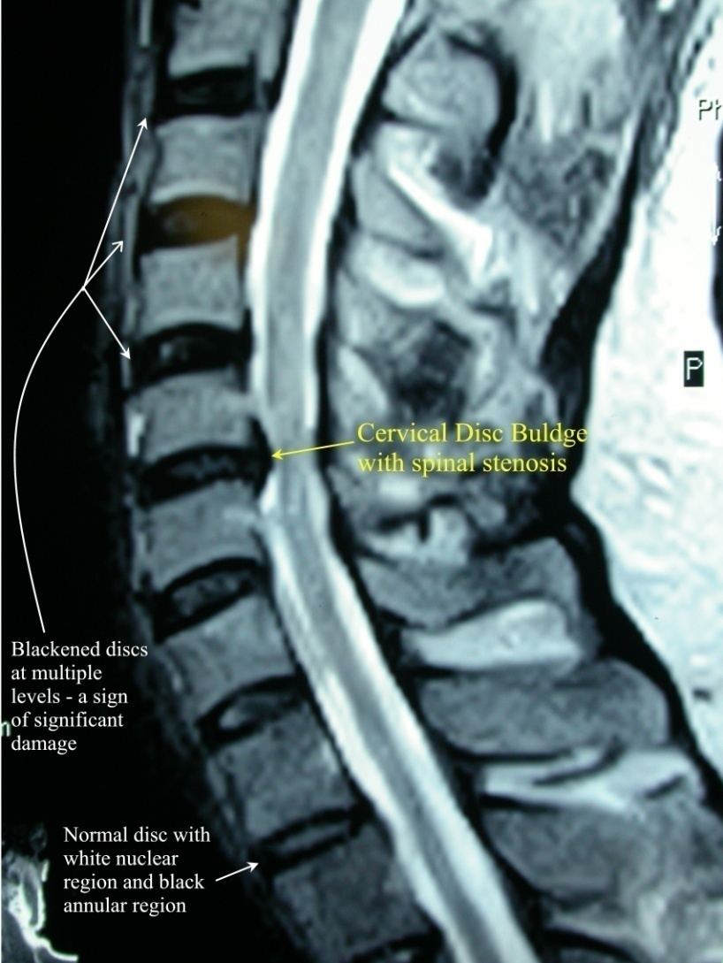
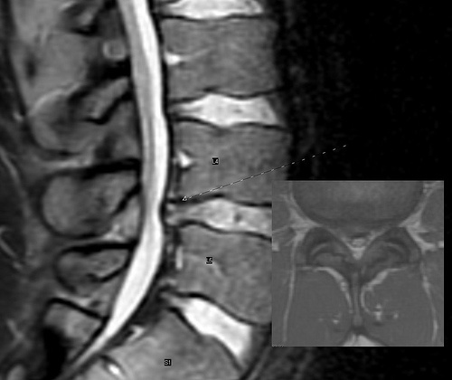
Radiographic herniated disc

Slide 23
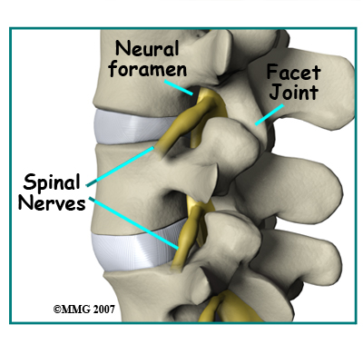
Facet joint pain
The vertebral bodies have 4 facet joint, 1 pair above & 1pair below
Synovial joints mean they have fluid with in them
Back pain caused by arthritis of the facet joints is mostly midline & may spread to the back & to the flanks
Gets worse with bending backward & side to side

Slide 24
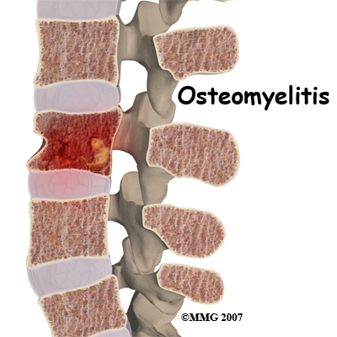
Osteomyelitis
Vertebral osteomyelitis presents as subacute back pain that increases over days to weeks
Pain in low back if unRx focal weakness, bowel & bladder problem results
Most common in lumbar spine in men over 50
With AIDS younger men & cervical spine affected

Slide 25
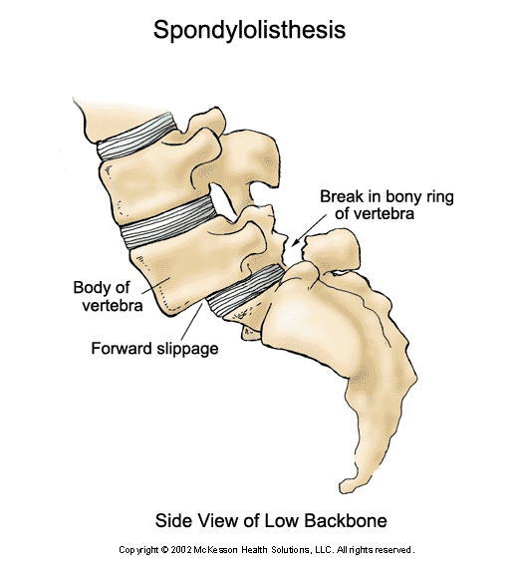
Spondylolisthesis
It is a slippage of the vertebra upon one another
The vertebra are usually aligned so that each one is stacked like “legos” so that the spinal canal is a fairly straight tube

Slide 26
Red Flags
History of cancer
Unexplained weight loss
Intravenous drug use
Prolonged use of corticosteroids
Older age
Major Trauma
Osteoporosis
Fever
Back pain at rest or at night
Bowel or bladder dysfunction

Slide 27
Medications
Anti-inflammatory medications (NSAID’s):
  Beneficial; no differences; watch side-effects
Tylenol:
Narcotic Pain Relievers:
  No more effective than NSAID’s
  Many side effects
Muscle Relaxants (ie. Flexeril®):
  Can decrease pain and improve mobility
  70% with drowsiness/dizziness

Slide 28
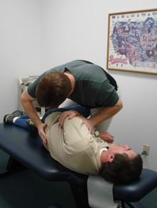
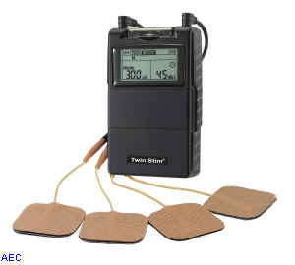
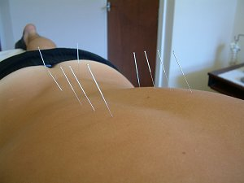
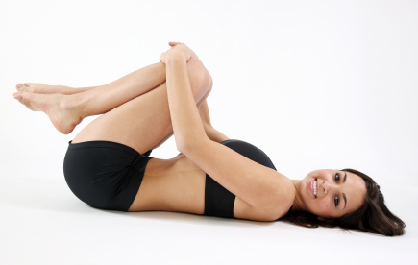
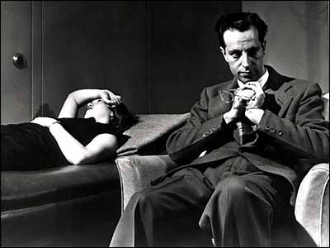
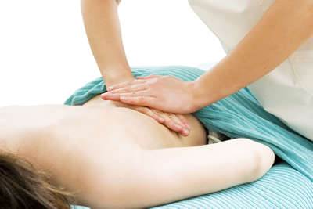
Non-pharmacologic treatments
EFFECTIVE
NOT EFFECTIVE/
CONFLICTING EVIDENCE
Acupuncture
Exercise therapy
Behavior therapy
Massage
TENS
Spinal manipulation
Multidisciplinary rehab program
BACK SCHOOLS
LOW-LEVEL LASER
LUMBAR SUPPORTS
PROLOTHERAPY
SHORT WAVE DIATHERMY
TRACTION
ULTRASOUND

Slide 29
Chiropractic/Osteopathic
Davenport, Iowa in 1895 by David Palmer; ‘done by hand’ (Greek)
Spinal manipulation
Conflicting evidence on the effects of spinal manipulation
  ~75-90% improvement anyway within 4 weeks
Greater patient satisfaction

Slide 30
Exercise & Bed Rest
Advice to stay active:
  ‘There is no evidence that advice to stay active is harmful for either acute low back pain or sciatica.’
  Hurt does not equal harm
One or two days of bed rest if necessary
Light activity, avoiding heavy lifting, bending or twisting (ie. walking)
No data on any particular exercises

Slide 31
Massage & Physical Therapy
Might be beneficial
More quality research is needed
Different types of massage

Slide 32
Acupuncture
Very little quality research and data
Seems to indicate that acupuncture is not effective for the treatment of back pain

Slide 33
Other Modalities
Back Brace/Corset/Lumbar Support:
Traction:
Injections: Inconclusive evidence
TENS:
Hot/Cold:
Ultrasound:

Slide 34
Role of X-rays (Radiology)
Usually unnecessary and not helpful
Plain X-ray:
  Age>50 years
  No improvement after 6 weeks
  Other worrisome findings
MRI:
  After 6 weeks if have sciatica

Slide 35
Treatment of Back Pain
Walking is best exercise
Physical therapy for core stabilization
Spinal manipulation & manual therapy
Analgesics like acetaminophen, NSAID’S, antidepressants
Application of heat or ice
Acupuncture
Corticosteroid injections

Slide 36
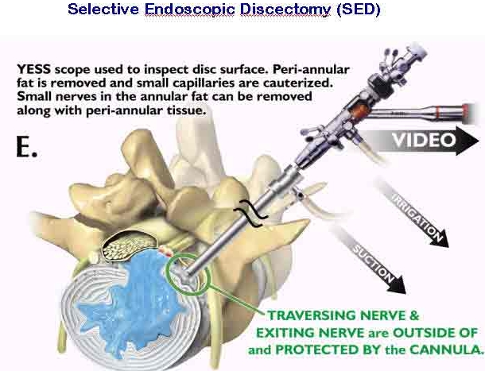
Discectomy
A scope is inserted through a small cannula to inspect disc surface
Peri-annular fat is removed & small capillaries are cauterized
Small nerves in the annular fat can be removed with peri-annular tissue

Slide 37
Gabapentin (Neurontin)
MOA: a 2-delta ca+ channel subunit modulator
Uses: Peripheral neuropathic pain, phantom limb pain, CRPS, post herptic & trigeminal neuralgia.
Doses: adjust for elderly & renal failure
-range 300- 3600 mg /day divided in 3-4 doses
Somnolance, dizziness, constipation, fatigue, peripheral edema, difficulty concentrating

Slide 38
Tricyclic antidepressants
MoA: inhibits re-uptake of NE, SE, antihistamine
Pain indications: Painful neuropathies, Phantom limb pain, migraine prevention
Dose: start low & adjust every 2- 3 days
Drug interactions
- caution with other anticholinergics/serotonergics
- CYP2D6 substrate ( all TCA’s)
- CYP3A4 substrate ( Elavil )

Slide 39
Muscle Relaxants
Heterogenous group of medications:
- Spasticity from upper motor neuron syndrome
- Muscular pain & / or spasm from peripheral musculoskeletal condition.
- Dose : may dose 6-8 hrs ATC or give more hs if daytime drowsiness does not resolve ( e.g. Flexaril 10-30 mg po qhs )
Side effects:Drowsiness,dizziness,blurred vision
Drug interaction: Other CNS depressants

Slide 40
Tramadol ( Ultram )
MoA : mu – opioid receptors, NE & SE reuptake inhibitors
Mixed mild to moderate pain
Side effects: dizziness, nausea, constipation, somnolence, sweating, pruritus, sz, serotonergic syndrome
Maximum dose: 400 mg / day
10-20% pt. lack CYP2D6 needed to form MI ( metabolite ) impact or efficacy & safety
Dose conversion: 50 mg = codeine 30 mg.

Slide 41
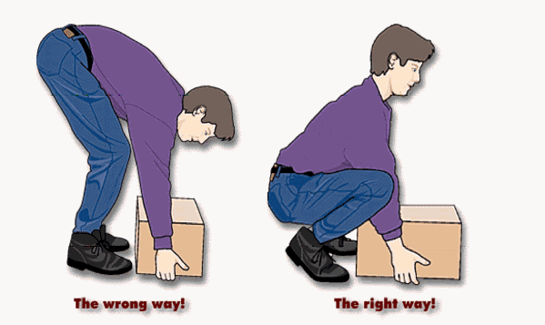
نحوه صحيح بلند كردن بار
صحیح
غلط

Slide 42
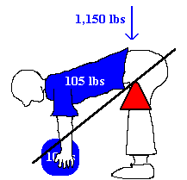
It’s All Physics
When you add in the 105 pounds of the average human upper torso, you see that lifting a ten pound object actually puts 1,150 pounds of pressure on the lower back.
10lbs.
Notes:
Example of last slide

Slide 43
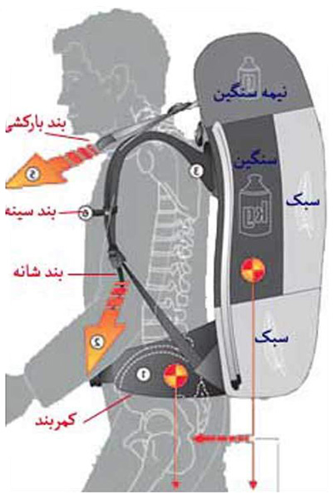

Slide 44
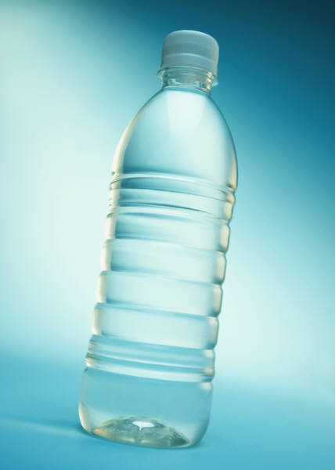
Water
We need at least eight 8 oz glasses of water a day (64 ounces)
The human body can live weeks with out food, but only a few days with out water!
Notes:
80% of the US population are dehydrated
In one hour of exercise, the body can lose more than a quart of water, depending on the exercise and intensity and air temperature.
Water regulates our body temperature, cushions and protects vital organs and aids the digestive system, not to mention, it also acts within each cell to transport nutrients and dispel waste.
Drinking enough water will help us with all the things we have been talking about today!
When we sweat from exercise we need to replace that water
What are some signs of dehydration?
Dark urine, thirsty, elastic marks lasting a long time on our skin, sweat looks or tastes salty, headache, dry eyes or skin, when your body is dehydrated it will take moisture from anywhere it can, eyes, skin…………..
If your not currently drinking enough water, gradually increase, you will be going to the bath room a lot, but your body will acclimate to that and the trips to the bathroom will decrease.
Caffeine dehydrates us!!
"In 2004 the National Academy of Science set recommendations for women's bodies at approximately 91 ounces of total water (from all foods and beverages) and approximately 125 ounces for men daily."
Also recommended by the American College of Sports Medicine (ACSM), as well as American Council on Exercise (ACE).

Slide 45
Sleeping
  DON’T
      Sleep on a sagging mattress
      Sleep in one position too long
  DO
      Sleep on a mattress that is firm
      Sleep on a king or queen size bed allows freedom to change positions frequently
Notes:
Sleeping tips
Sleep in a cool dark room
Maybe some white noise
Have sleep rituals like going to bed at the same time and getting up at the same time
How old is your mattress, older than 10 years is to old
Limit caffeine at night

Slide 46
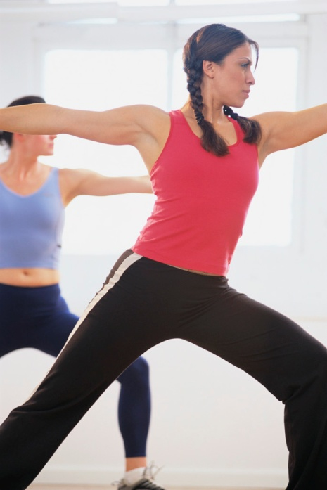
Aerobic Exercise
60 minutes per day
Weight Management Benefit
Enhanced Circulation
Healthier Heart
Decrease High Cholesterol

Slide 47
Strength & Flexibility… Areas of Focus
Trunk
  Abdominals
  Extensors
Legs
  Quads
  Gluts
  Hip Flexors

Slide 48
Stability Exercises
Crunches
Press Ups
Bird Dog

Slide 49
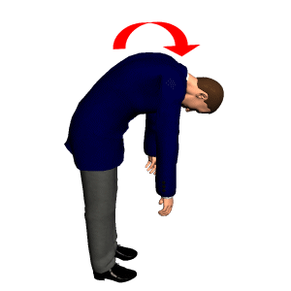
ورزش باعث بیشتر شدن انعطاف بدنی می گردد انعطاف بدنی ، توانایی حرکات در جهات مختلف را افزایش می دهد و کمردرد های حاصل از خشکی کمر را درمان می کند

Slide 50
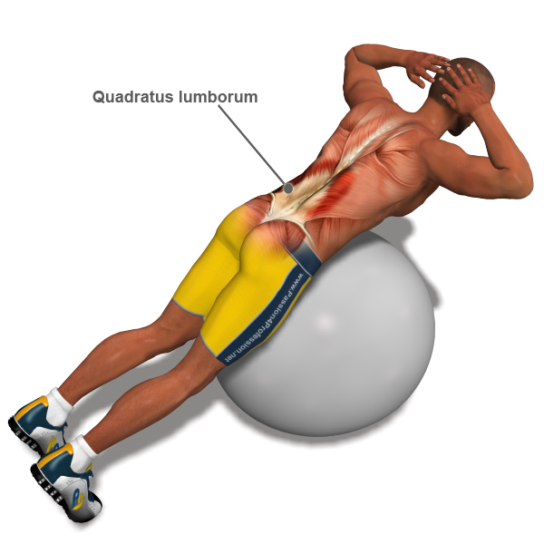
به وسیله ی ورزشهای مخصوص می توان عضلات شکم و کمر را تقویت کرد عضلات قوی از ستون فقرات محافظت می کنند و از آسیب دیدگی آن جلوگیری می نمایند عضلات نیرومند می توانند از دیسکهای آسیب دیده حفاظت کنند و کمردردهای حاصل از صدمات دیسک را درمان نمایند.

Slide 51
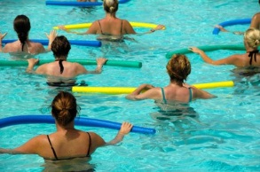
شنا و انجام حرکات در آب:
شنا یکی از ورزشهای مفید برای بسیاری از کمردردها می باشد فشار آب روی عضلات بدن باعث قوی و مستحکم شدن آنها می شود آب باعث کاهش وزن بدن می گردد و فشار وارد بر ستون فقرات کم می شود از طرفی آب در برابر حرکات بدن مقاومت می کند و انجام حرکات نیاز به قدرت بیشتری دارند.

Slide 52
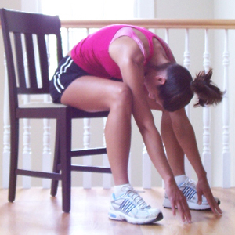
انجام حرکات روی صندلی
1.روی صندلی بنشینید و بدن را به سمت جلو خم کنید هنگام خم شدن به سمت جلو عضلات خود را راحت قرار دهید و شانه ها را به سمت جلو آزاد کنید و اجازه دهید دستان شما به طرف پایین کشیده شوند 5 ثانیه در این حالت قرار بگیرید ، سپس به حالت اول بر گردید و 5 ثانیه صبر کنید ، این حرکت را سه بار تکرار کنید

Slide 53
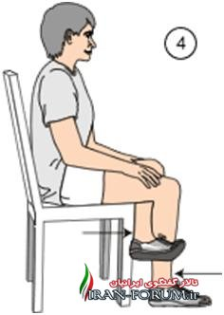
2.روی صندلی نشسته و یک زانوی خود را بغل کنید و 10 ثانیه صبر کنید ، سپس زانوی دیگر را در بغل گرفته و 10 ثانیه صبر کنید این حرکت را پنج بار تکرار کنید

Slide 54
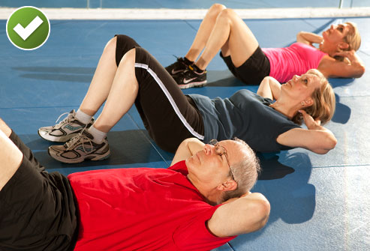
1. کرانچ : با زانوی خم روی زمین دراز بکشید ،دستها در پشت گوش یا به صورت صلیبی بر روی قفسه سینه قرار دهید ، با انقباض عضلات شکم کمر بند شانه را از روی زمین بلند کنید ، یک ثانیه نگه دارید
وسپس به ارامی به پایین برگردید.
تکرار : 8 تا 12 بار

Slide 55
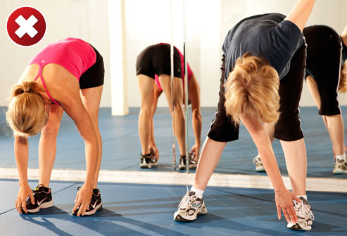
2. لمس انگشتان :تمام تمرینات مفید نیست برخی ممکن است درد را تشدید کند . لمس انگشتان پا در حالت ایستاده باعث اعمال فشار بر روی دیسک ها میشود و همچنان ممکن است باعث کشیدگی بیش از حد در عضلات کمر و پشت ران نیز شود

Slide 56
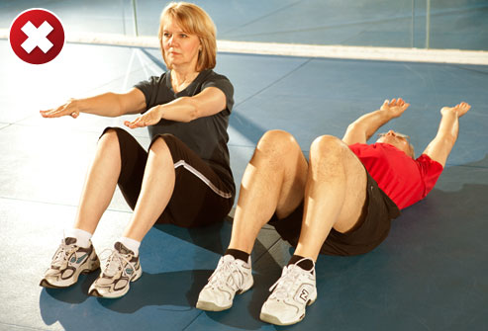
3. دراز و نشست : ممکن است فشار زیادی را بر روی دیسک ها اعمال کند

Slide 57
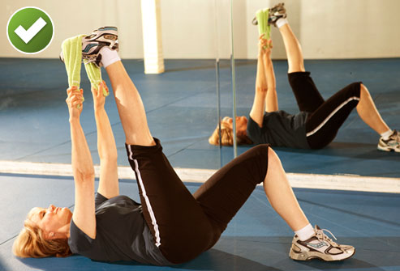
4. کشش عضلات همسترینگ :
بر روی پشت خود دراز بکشید ، یک زانو خم و حوله را زیر پای دیگر قرار دهید و زانورا صاف و با حوله به آرامی بالا بکشید، کشش ملایمی را در پشت پای خود حس میکنید برای حداقل 15 تا 20 ثانیه نگه دارید.
2 تا 4 تکرار برای هر پا

Slide 58
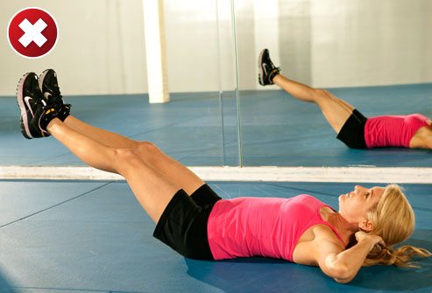
5. بالا بردن پا : برای تقویت عضلات شکم پیشنهاد میشود ولی باعث بدتر شدن درد کمر میشود . به جای این ، یک پا را صاف و پای دیگر را از زانو خم کنید ، پا صاف را به ارامی بالا بیاورید (حدود 16سانت) اندکی نگه دارید و به ارامی برگردانید .
تکرار : 10 مرتبه برای هر پا

Slide 59
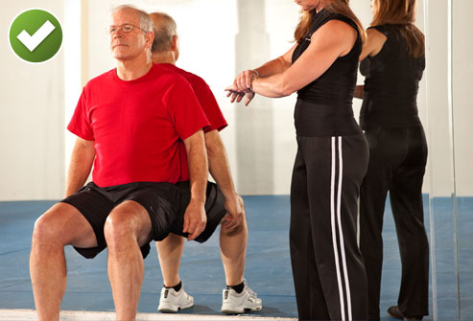
6. دیوار : به فاصله 25 سانت از دیوار بایستید سپس پشت خود را تا کمر به دیوار تکیه دهید به ارامی بلغزید تا زانوها خم شود ، قسمت پایین کمر را با دیوار پرس کنید ، 10 ثانیه نگه دارید و به ارامی به حالت اول بازگردید .
تکرار : 8 تا 12 مرتبه

Slide 60
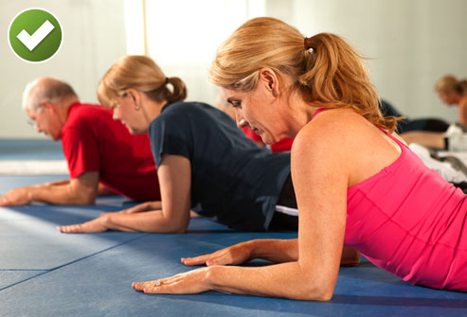
7. اکستنشن پشت : بر روی شکم دراز بکشید ، دستها را زیر شانه قرار دهید ، با اعمال نیرو توسط دست ها کمر بند شانه را از زمین بلند کنید، اگر این تمرین راحت است ، تا حدی شانه را بلند کنید که ارنج صاف
شود 3 ثانیه نگه دارید و به حالت اولیه باز گردید .تکرار 5 تا 10 بار

Slide 61
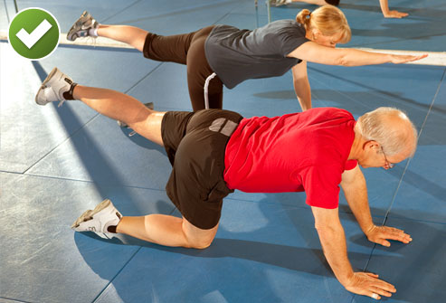
8. سگ پرنده :
به حالت چهار دست و پا قرار بگیرید ، عضلات شکم را سفت کنید ،یک پا را از پشت بالا ببرید و باز کنید ،5 ثانیه نگه دارید
و سپس پا را عوض کنید. هنگام بالا بردن پا ،بازوی مخالف را هم بلند کنید .تکرار : 8 تا 12 مرتبه برای هر پا

Slide 62
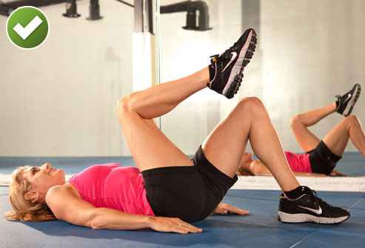
9. زانو به سینه :
با زانوی خم به پشت بخوابید ، یک زانو را به سینه برسانید وپای دیگر را ثابت نگه دارید ، قسمت پایین کمرتان را به زمین فشار دهید و این وضعیت را برای 15 تا 30 ثانیه حفظ کنید سپس زانو را پایین بیاورید و برای زانوی دیگر تکرار کنید .
تکرار : 2 تا 4 مرتبه برای هر پا

Slide 63

10. تیلت لگن :
با زانوی خم به پشت دراز بکشید پاها را بر روی زمین قرار دهید، شکم خود را با کشیدن به داخل و تصور اینکه ناف شما به سمت ستون فقرات حرکت میکند سفت کنید کمر شما به زمین پرس میشود . همراه با دم و بازدم ارام 10 ثانیه نگه دارید .
تکرار: 8 تا 12 مرتبه

Slide 64

11. پل زدن :
با زانوی خم به پشت دراز بکشید و فقط پاشنه را روی زمین قرار دهید با فشار باسن و پاشنه پا ، باسن را از روی زمین بلند کنید تا شانه ها ، باسن و زانوها در یک خط قرار بگیرد ، برای 6 ثانیه نگه دارید و سپس به ارامی باسن را پایین بیاورید و به مدت 10 ثانیه استراحت کنید.
تکرار : 8 تا 12 مرتبه

Slide 65

12. بلند کردن وزنه :
معمولا به کمر فشار وارد نمیکند و در حقیقت ممکن است باعث تسکین دردهای مزمن کمری گردد.ولی زمانی که شما درد حادی در کمر دارید فشار اضافی به عضلات و لیگامنت ها ممکن است جراحت را افزایش دهد . از پزشک سوال کنید ایا وزنه بلند کنید و چه تمریناتی ؟

Slide 66

13.تمرینات هوازی :
باعث تقویت شش ها ، قلب و رگ های خونی میشود و به کاهش وزن نیز کمک میکند پیاده روی ، شنا ودوچرخه سواری به کاهش درد کمر کمک میکند . در صورتی که کمر شما اسیب دیده است شنا کنید زیرا آب بدن شما را حمایت میکند .

Slide 67


14. برخی از حرکات پیلاتس:
ترکیبی از کشش ها و تقویت عضلات شکمی است که زیر نظر یک مربی با تجربه ممکن است باعث بهبود کمر درد شود.

Slide 68


Slide 69


Slide 70


Slide 71


Slide 72


Slide 73


با سپاس از توجه شما

